Slide 1
TTP WMO/Jeugdhulp Friesland
Introductie InfinitCare
Projectplan en status voortgang

Slide 2
Agenda
Plenair
Introductie InfinitCare
De oplossing
De status van het project
Workshops
Inhoudelijke sessie door Suzan Oudejans van Mark Bench
Sturen op uitkomsten (het gesprek, voorwaarden en uitdagingen)
Technische sessie door Johan Kerssies van InfinitCare
Om welke data gaat het? Hoe aan te leveren?

Slide 3
Mijlpalen InfinitCare
Ondersteuning van 70 GGZ-instellingen en ziekenhuizen met de SBG aanlevering en met inzicht geven in uitkomsten van behandelingen
Neerzetten Nationale ROM-database voor Kenniscentrum Kinder- en Jeugdpsychiatrie
Neerzetten Benchmark Rapportage Module bij Stichting Benchmark GGZ
SBG-aanlevering voor 4.000 vrijgevestigde GGZ-zorgaanbieders (SVR)
Integrale oplossing voor tonen uitkomsten in de jeugdhulp (gemeenteportaal)

Slide 4
Harmonisatie outcome-indicatoren
Initiatief VNG en Nederlands Jeugdinstituut geen verrassing.
In samenwerking met vele branche-organisaties (GGZ-NL, Actiz, Jeugdzorg NL, VNG, KJP, etc.).
Het gaat hierbij om de resultaten van hulp/ondersteuning, niet om de productie.
Harmonisatiedoel: resultaten worden op vergelijkbare manier opgevat.

Slide 5
Uitkomsten
Uitval
Cliënttevredenheid
Doelrealisatie van de hulp, uitgesplitst naar:
3.1 Zonder hulp verder kunnen
3.2 Na beëindiging nieuwe hulpvraag
3.3 Afname problematiek / toename zelfredzaamheid
3.4 Overeengekomen doelen gerealiseerd
Niet elke uitkomst is geschikt voor zowel Jeugdhulp als WMO
De door SDF geselecteerde uitkomsten wel

Slide 6
Gemeenteportaal
Uitgangspunt is een zinvol gesprek over resultaten.
Een aantal voorwaarden:
Betrouwbare gegevens (data zijn gecontroleerd en geschoond)
Volledigheid uitkomsten
Voldoende en actuele data
Eenduidige berekening resultaten
Meerdimensionele analyse mogelijk

Slide 7
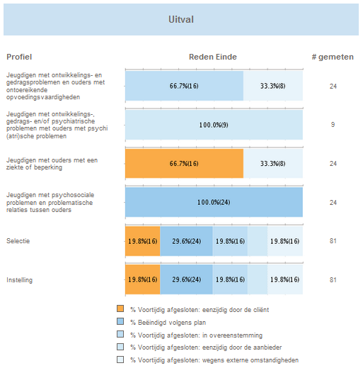
1 Uitval
Bron: EPD-systeem
Veld: Reden Einde

Slide 8
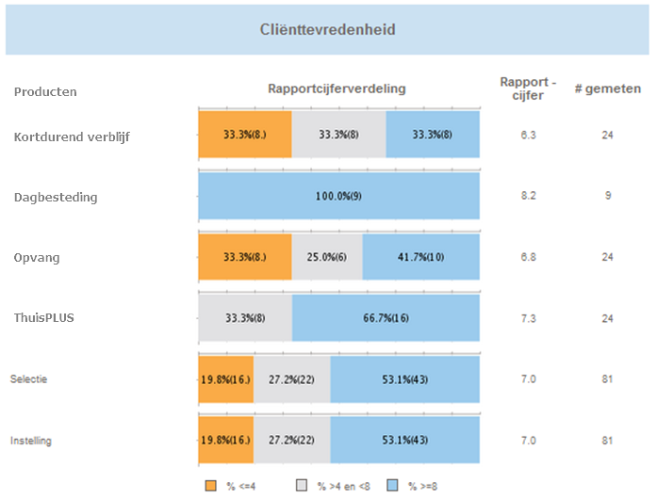
2 Cliënttevredenheid
Bron: ROM-systeem
Meetinstrument: Jeugdthermometer
Of andere cliëntervarings-onderzoek instrumenten
Alleen het rapportcijfer wordt uitgevraagd

Slide 9
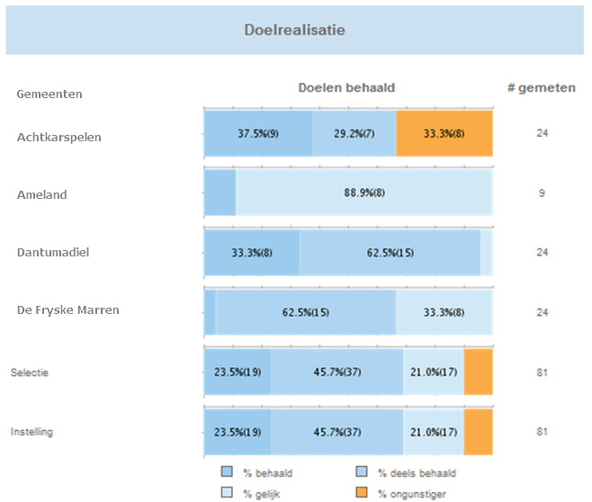
3.4 Doelrealisatie
Bron: ROM of EPD-systeem
Bij afronden beschikking een extra vraag opnemen
Meetinstrument: Goal Attainment Scaling

Slide 10
Opzet rapportage
Op basis van uitkomsten gekoppeld aan beschikkingen
Appels met appels vergelijken door filters (patiëntkenmerken, gemeenten, diagnose, etc.)
Weergave van cliëntprofielen
Aparte rapportage WMO en Jeugdhulp

Slide 11
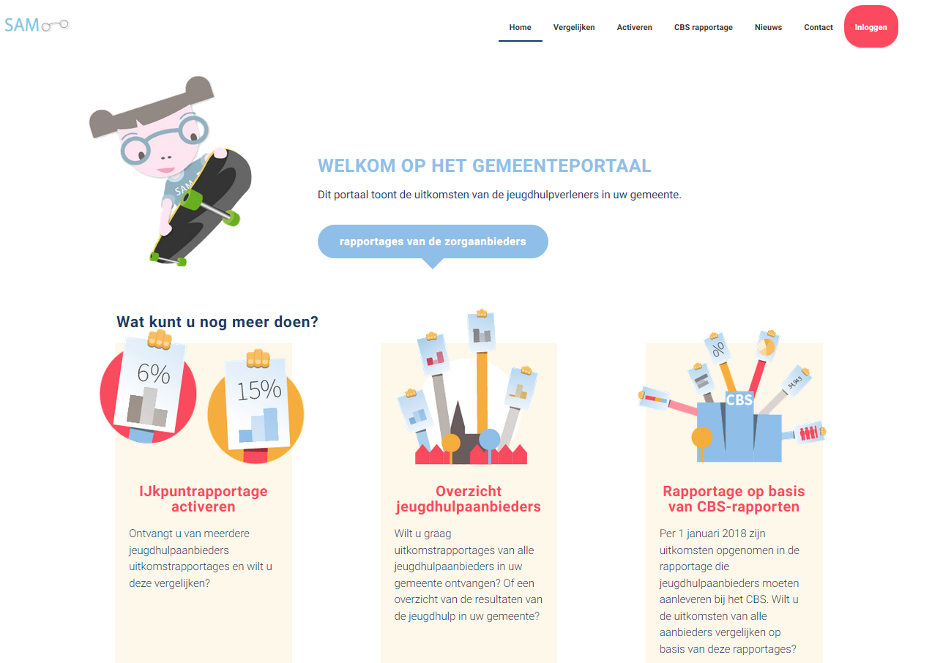
Gemeenteportaal

Slide 12
Projectplan TTP WMO/Jeugdhulp
Faciliteren zinvol gesprek over
resultaten dienstverlening

Slide 13
Projectplan TTP WMO/Jeugdhulp
Afstemming plan van aanpak TTP/WMO Jeugdhulp
Opstellen Definitiehandboek
Technische afstemming van meten en aanleveren
Afstemming plan van aanpak Pilot
Geselecteerde en geïnformeerde aanbieders
Opstellen en ondertekende verwerkersovereenkomsten
Exportfunctionaliteit beschikbaar om data aan TTP te leveren
Ingerichte TTP omgeving (Gemeenteportaal)
Statusrapportage over prestatie aanbieders
Blauw: Actie voor de zorgaanbieder

Slide 14
Status Opstartfase
Afstemming plan van aanpak TTP/WMO Jeugdhulp
Opstellen Definitiehandboek
Technische afstemming van meten en aanleveren
Opstellen en ondertekende verwerkersovereenkomsten
Exportfunctionaliteit beschikbaar om data aan TTP te leveren
Start op basis van de technische specificaties
Geselecteerde en geïnformeerde aanbieders
Ingerichte TTP omgeving (Gemeenteportaal)
Statusrapportage over prestatie aanbieders
Groen: Afgeronde activiteiten

Slide 15
Projectplan TTP WMO/Jeugdhulp
Controle over verwachtingen en status project
Geïnformeerde aanbieders
Aangepast Definitiehandboek
Getrainde eindgebruikers
Verwerkersovereenkomsten deelnemende partijen zijn getekend
Werking dataverzameling aangetoond
Gecontroleerde verwerking van verzameling van data en aanlevering aan TTP
Inzicht in kwaliteit van de aangeleverde data
Uitkomsten correct getoond in dashboard
Blauw: Actie voor de zorgaanbieder

Slide 16
Status Pilotfase
Controle over verwachtingen en status project
Geïnformeerde aanbieders
Aangepast Definitiehandboek
Getrainde eindgebruikers
Werkinstructies, Video’s, Handleidingen
Inrichting servicedesk
Verwerkersovereenkomsten deelnemende partijen zijn getekend
Werking dataverzameling aangetoond
Gecontroleerde verwerking van verzameling van data en aanlevering aan TTP
Inzicht in kwaliteit van de aangeleverde data
Uitkomsten correct getoond in dashboard
Groen: Afgeronde activiteiten

Slide 17
Activiteiten aanbieders
Activiteiten komende periode voor de aanbieders
Definitiehandboek bekijken
Vraag ik deze uitkomsten al uit?
Ontwikkeling van de export functionaliteit
Enquête invullen
Verwerkersovereenkomst bekijken en ondertekenen
Ondersteuning van aanbieders
Eerstelijn beschikbaar via telefoonnummer 0302040219
Documentatie is beschikbaar via documentatieportaal
https://infinitcare.atlassian.net/wiki/spaces/SDF/overview
Informatieoverdracht tijdens kennissessies

Slide 18
Agenda
Plenair
Introductie InfinitCare
De oplossing
De status van het project
Workshops
Inhoudelijke sessie door Suzan Oudejans van Mark Bench
Sturen op uitkomsten (het gesprek, voorwaarden en uitdagingen)
Technische sessie door Johan Kerssies van InfinitCare
Om welke data gaat het? Hoe aan te leveren?

Slide 19
Contact
Han Laarhuis
06 55770473
Han.Laarhuis@InfinitCare.com
InfinitCare
www.InfinitCare.com
030 2040219

Slide 20
Missie
Huidige en toekomstige generaties toegang bieden tot kwalitatief goede zorg
Visie
De zorg moet beter en efficiënter. Een cruciale voorwaarde is het inzichtelijk maken van uitkomsten.
We staan slechts aan het begin van deze ontwikkeling……

Slide 21
Projectplan TTP WMO/Jeugdhulp
Alle aanbieders zijn geïnformeerd en getraind
Alle aanbieders zijn gecontracteerd
Exportfunctionaliteit beschikbaar om data aan TTP te leveren
Gecontroleerde verwerking van verzameling van data en aanlevering aan TTP
Inzicht in kwaliteit van de aangeleverde data
Uitkomsten correct getoond in dashboard

Slide 22
Projectplan TTP WMO/Jeugdhulp
Project loopt conform KPI's:
Data worden structureel opgehaald en verwerkt in dashboard
Er worden voldoende en kwaliteit goede data opgehaald
Er is controle over de respons van aanleveringen
Mutaties in het aanbieder bestand worden verwerkt
Nieuwe aanbieders worden begeleid

Slide 23
Wat ziet SDF / de gemeente?
SDF / gemeenten zien in het gemeenteportaal de uitkomsten.
SDF / gemeenten krijgen toegang tot zelfde type rapportage met zelfde filtermogelijkheden (patiëntkenmerken, diagnose, etc.).
Gemeenten zien alleen uitkomsten van door hun gecontracteerde cliënten.

Slide 24
